Slide 1
Barn som pårørende- kommunenes erfaringer

Slide 2
Gode oppvekstvilkår
Helse- og omsorgstjenester til barn og unge - en satsning for fremtiden
Helsefremmende og forebyggende
God helse gjennom livet
Samfunnsøkonomisk svært lønnsomt
Notes:
En barndom varer gjennom generasjoner

Slide 3
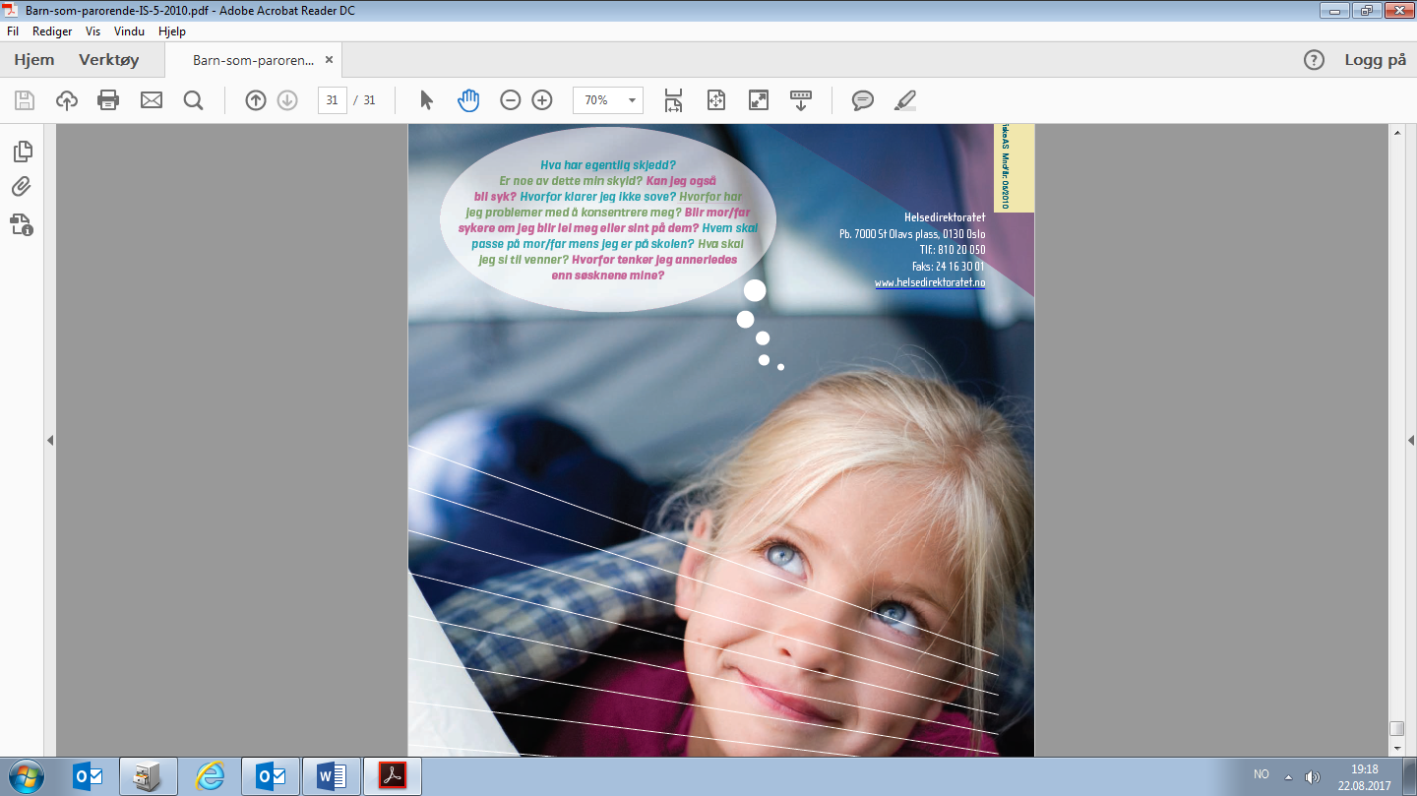
Barn som pårørende blir fanget opp og får hjelp og oppfølging fra hjelpeapparatet,
hvis de trenger det:
  sikre at nødvendig informasjon blir gitt mellom samarbeidende instanser
  sikre kjennskap til utviklede rutiner i Ahus og kommunene

Slide 4



Systematisk informasjonsutveksling mellom sykehus og kommune når barn er pårørende og trenger oppfølging

Slide 5
Arbeid med prosjekter-eksempler
Prosjektkommunene Ullensaker, Gjerdrum, Nesodden, Skedsmo, Rælingen
-ulik størrelse
-ulik organisering
-ulike datasystemer
= hver kommune må finne sin egen form, men vi kan lære og låne fra hverandre

Slide 6

Hva sendes Tjenestekontoret/saksbehandlerkontor/Mottak og utredning ?
Kjørt i produksjon 5.5.2017
Elektonisk melding/epikrise med tittel: Barn som pårørende- nødvendig oppfølging i kommune
Gjelder oppfølging av barn/unge 0-18år, når forelde/omsorgspersoner/søsken
mottar helsehjelp i spesialisthelsetjenesten
Informasjon om pasient
Kort informasjon om aktuell behandling og helsetilstand
Informasjon om barn/unge 0-18år
Samtykke erklæring
  for å gi informasjon i dette skjemaet til aktuelle (navngitte) instanser
  for at aktuelle instanser kan gi navngitte barn/unge nødvendig oppfølging
Hvem skjemaet er utfylt av
Kontakt for mer informasjon

Slide 7
Rælingen
Kom inn i prosjektet litt sent for å sikre at Profil var med i uttesting
Saksbehandling innenfor helse og omsorg ivaretas av tjenestekontoret for helse og omsorg (THO), inkludert koordinerende enhet, fra 2013
Forebyggende helsetjenester er organisert under enhet familie og helse (EFH) fra 2003
Ikke sektorinndeling, men enhetsleder EFH er i nettverk med leder for THO, og sitter i SafiR, som er tverrfaglig samarbeid med alle på tvers (skole, barnehage, kultur osv)
Vært fokus på samarbeid om ulike tema
Naturlig å møtes for å lage en rutine i Kvalitetslosen, justert underveis, evaluert.

Slide 8
Formål
Sikre mottak og oppfølging av barn som pårørende i tråd med gjeldende lov og pårørendeveileder.
Ansvar
Meldingene kommer på en epikrisemal (som nullmelding) med tittel Barn som pårørende-melding til kommunen.
Lokal rutine:
1. Tjenestekontoret for helse og omsorg (THO) mottar melding, vurderer den, og videreformidler til forebyggende helsetjenester (FHT) med opplysning løpenummer i Profil for videre oppfølging. Meldinger om barn som pårørende behandles i ordinær kontortid. Der hvor tiltak må inn akutt skal barnevernet kontaktes, i utgangspunktet av sykehuset.
Rutine for elektronisk overføring mellom Profil og HsPro:
Når meldingen mottas i Profil, skal det opprettes journal på barnet (dersom det ikke finnes)
Melding sendes som forespørselsmelding fra Profil til helsestasjonstjenesten i Rælingen. Innholdet kopieres fra den opprinnelige epikrisemeldingen fra Ahus (copy/paste). Forsøk lage mer luft mellom informasjonen i teksten, for å se om det tas med videre
Meldingen påføres følgende tekst i start av melding: ‘BARN SOM PÅRØRENDE, løpenr XXXX i Profil’
Opprinnelig melding i Profil ferdigbehandles
2. Meldingsmottaker i FHT videreformidler til aktuell helsesøster. Forebyggende helsetjenester/FHT har ansvar for videre oppfølging av saken. Ved behov for IP eller koordinator i saken meldes behov til THO etter prosedyre for IP/koordinator.
3. Aktuell helsesøster kontakter familien/barnet i tråd med meldingens innhold, og avtaler evt oppfølging/andre tiltak. Vanlige rutiner for oppfølging og vurdering av påkobling av andre tjenester følges.
Forøvrig journalføres det i tråd med vanlige regelverk og rutiner for henholdvis Profil/HsPro.

Slide 9
Videre arbeid
1 melding, fått testet systemet
Avdeling psykisk helse og avhengighet har utpekt barneansvarlige, samarbeider med Korus øst om utvikling av rollen
Opplæring for skole, barnehage, øvrige aktuelle ansatte i samarbeid med Korus øst i 2018
Seminar med tema barn som pårørende, øke kjennskapen til rutinen
Vurdere å utvide gruppetilbudet SMIL

Slide 10

Rutine i Skedsmo kommune
Systematisk informasjonsutveksling mellom 1. og 2. linje tjenesten
Lage prosedyre for flyt etter mottatt melding
Gjelder for pasienter med barn som er i kontakt med kommunehelsetjenesten
Miniseminar høsten 2017
Arbeidet med prosedyren er forankret i kommunens Tverrsektoriell styringsgruppe
Nedsatt en arbeidsgruppe på tvers av avdelinger
  Tjenestekontoret
  Avdeling Psykisk helse og rus
  Forebyggende helsetjeneste
  Barnehage
  Skole

Slide 11
Skedsmo kommune
Sette fokus på Barn som pårørende
Miniseminar for ansatte innen helse og sosial- og utdanningssektoren – 80 deltagere i august 2017
  Om prosjektet «Barn som pårørende»
  Strategi for å fange opp og følge opp risikoutsatte barn i Skedsmo kommune
Kurs/fagdag med Haldor Øvereide « Hvordan snakke med barn».
Prosedyren implementeres og gjøres kjent.
Bruke aktivt Handlingsveileder : Hvordan fange opp og følge opp utsatte barn i Skedsmo kommune og Beredskapsplan «Barn i sorg og krise» for barnehage og skole
Nytt miniseminar våren 2018 for ansatte i barnehage, skole og helse- og sosialsektoren

Slide 12
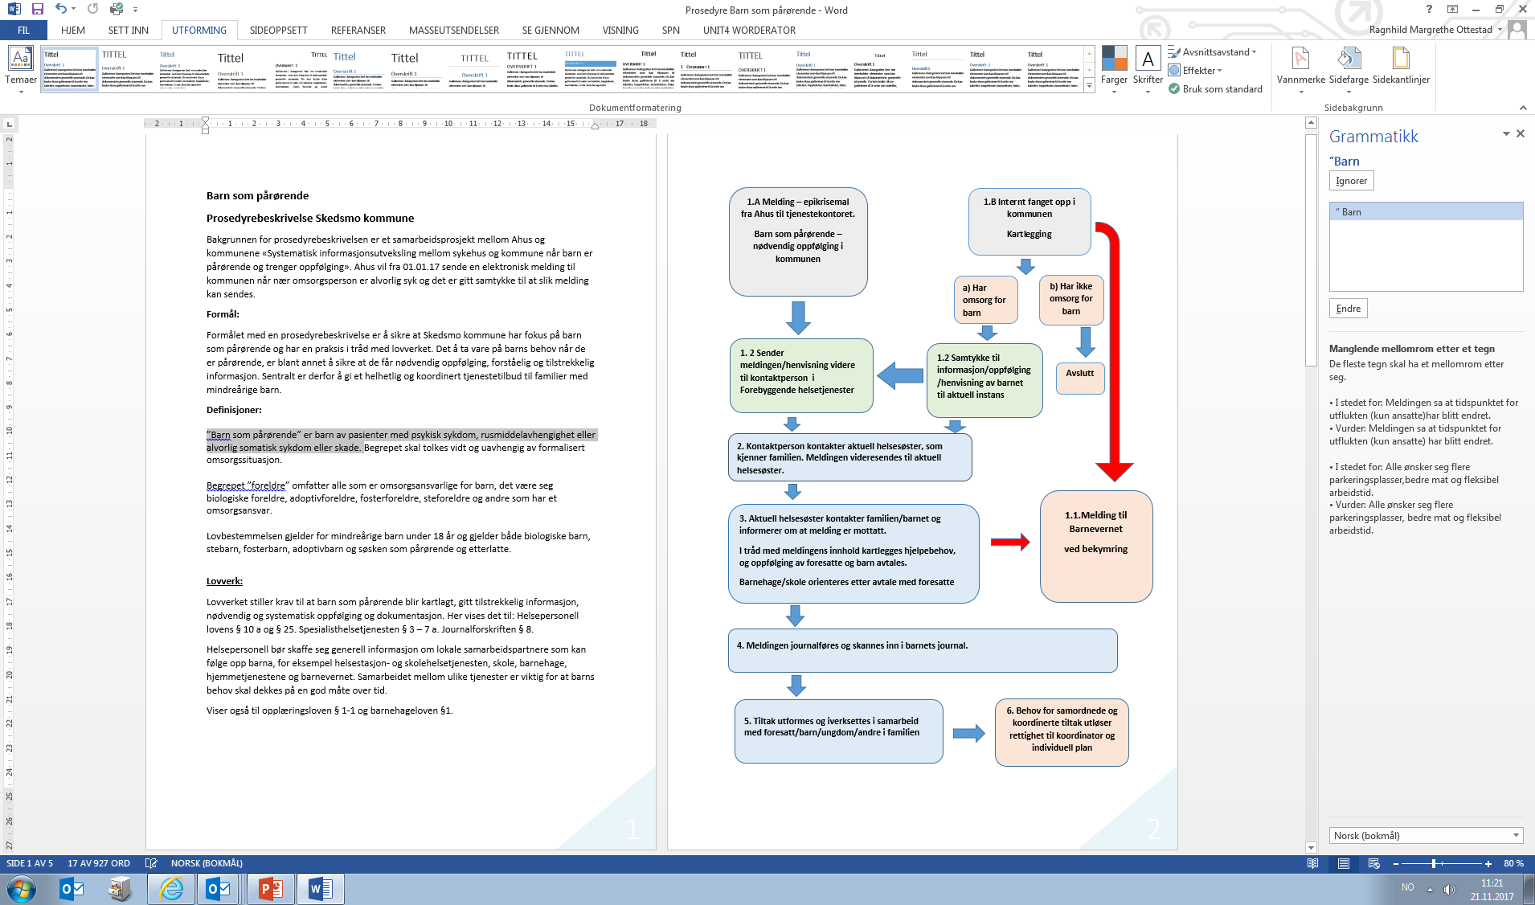
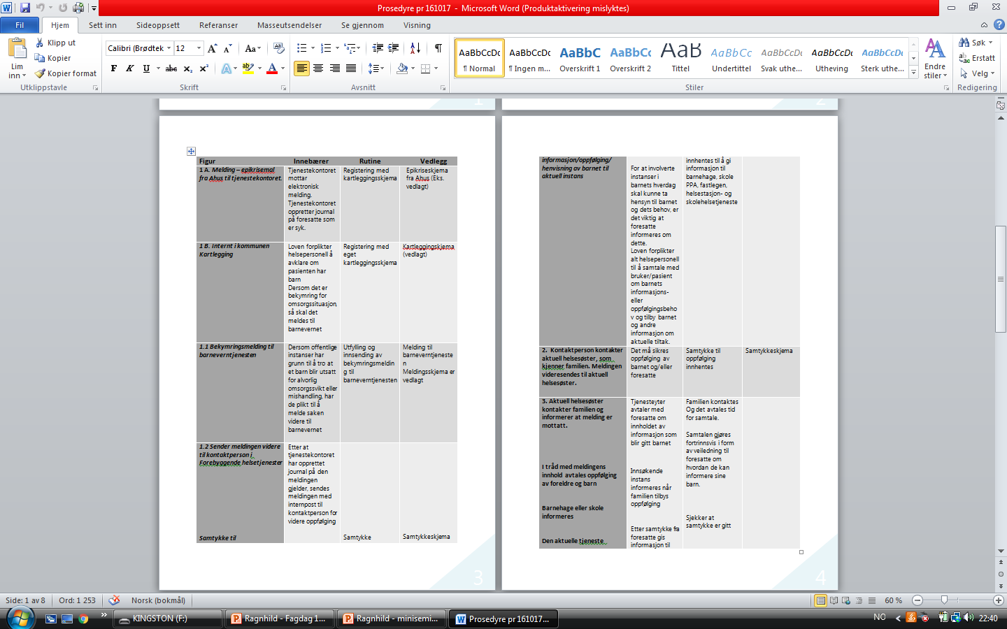

Slide 13

Status pilotperioden 15.08 – 15.11.17
Skedsmo kommune
8 meldinger
  Inkl. 11 barn
7 elektroniske meldinger fra Ahus
  1 fra DPS Nedre Romerike
  4 fra kreftavdelingen
  1 fra avdeling for blodsykdommer
  1 fra nevroklinikken
3-9 dager fra meld. ble mottatt på tjenestekontoret i kommunen til helsesøster fikk kontakt med familiene. I gjennomsnitt 6 dager.
5 familier har takket ja til videre oppfølging
  Henvist videre for oppfølging helsesøster og/eller psykisk helsetjeneste for barn og ungdom i kommunen
Lærer/barnehage ofte allerede informert. Helsesøster har samtalet om situasjon og/eller hatt samarbeidsmøte.

Slide 14
Barneansvarlig i «Voksentjenestene» i Skedsmo kommune
Barneansvarlige skal ha ansvaret for å fremme helsepersonells oppfølging av barn som pårørende. Barneansvarlig skal ikke alene stå for ivaretagelsen av barna, men skal ivareta pasientenes barn på en god måte
Fremme barneperspektivet
Informere og oppdatere helsepersonell om barn som pårørende
Veilede og sikre samarbeid rundt barn og familier
Skedsmo kommune ønsker en barneansvarlig koordinator
Holde kontakt med de barneansvarlige i kommunen
Innkalle til nettverksmøte med barneansvarlige i kommunen x 2/år
Styrke det tverrfaglige samarbeidet mellom helse og omsorgstjenestene, barnehage, skole og PPA.
Samarbeide tett med kontaktperson i Forebyggende helsetjenester

Slide 15
Over til ordinær drift fra 01.01.2018-anbefalinger
Involver bredt, også skole og barnehage
Lag rutiner, test, juster
Dette har vi kompetanse på, dette greier vi ☺
Tidlig kontakt med familien etter vi har mottatt melding, sikre at systemet flyter
Sikre at de riktige informeres
Sett det på agendaen, plasser ansvar
Det tekniske må fortsatt jobbes med

Slide 16
Barn som pårørende – alles ansvar

